Slide 1
Startseite
Start

Slide 2
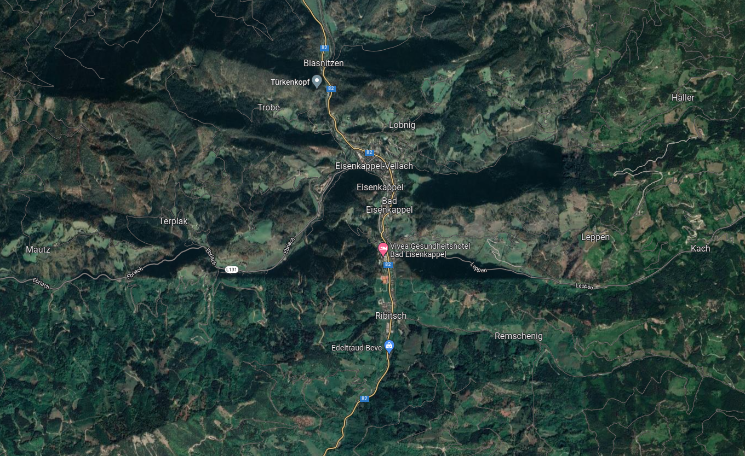
1
5
2
3
4

Slide 3

Ebriach

Slide 4
Vellach

Slide 5
Leppen

Slide 6
Lobing

Slide 7
Remschenig

